Slide 1

КУРСОВАЯ РАБОТА
Разработка сети передачи данных с использованием RIP,OSPF,HSRP.
Выполнил:
Клепиков С. Д.
Проверили:
Желенков Б.В.
Желенкова М.Б.

Slide 2


“Все, что нас не убивает, делает нас сильнее” Ф. В. Ницше.
Цель работы - Разработка сети передачи данных с использованием RIP, OSPF и HSRP.
Задачи работы:
Три раза перепутать сериальники;
Ошибиться и стереть марш на стойке;
Пинговать не тот айпишник.
2

Slide 3
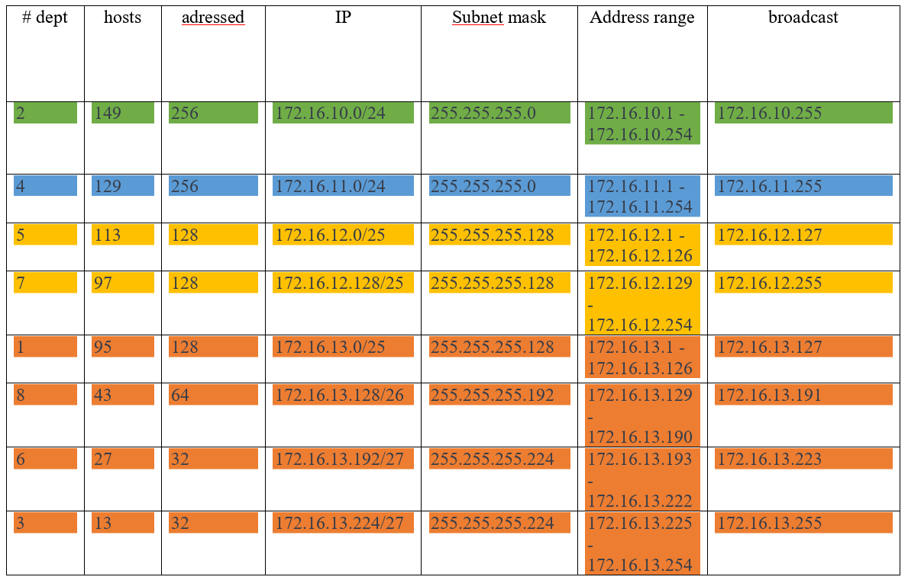
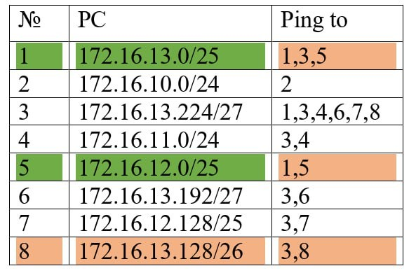
Адресный план сети и пинги
^ DHCP | WAN ^

Slide 4
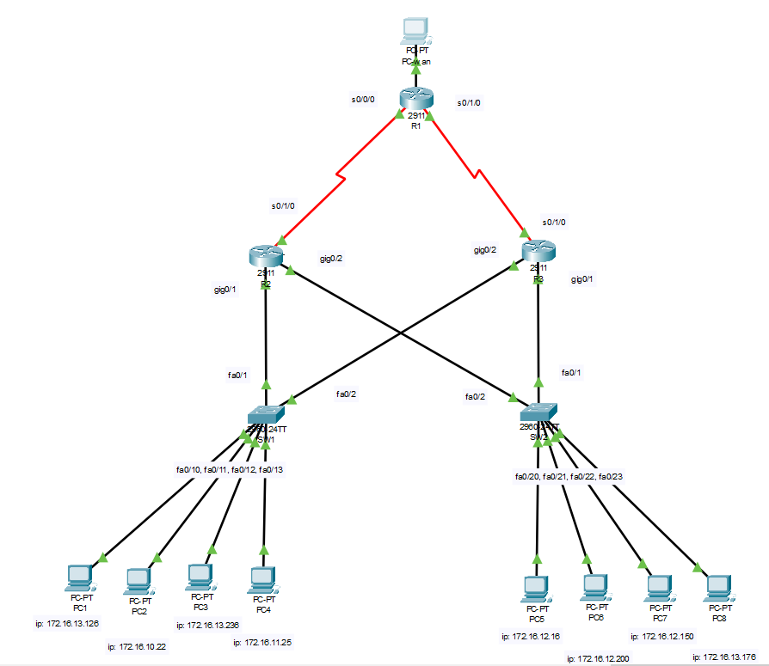

Сеть здорового человека (эксперимент)

Slide 5
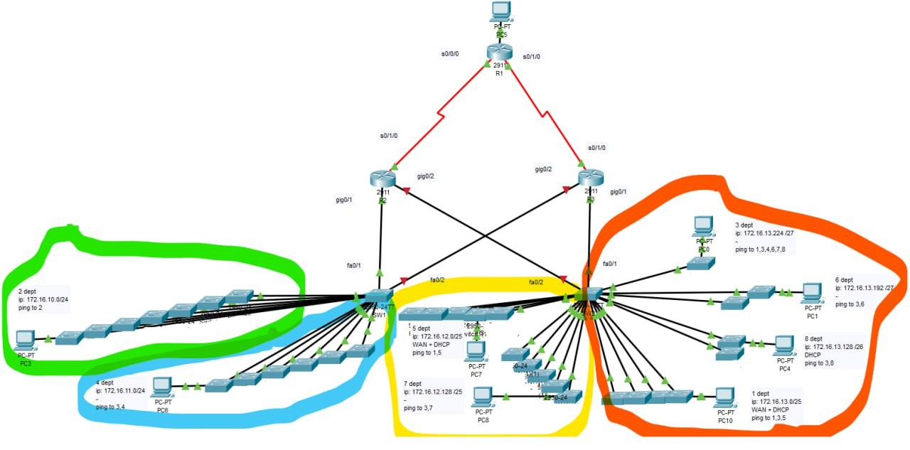
Сеть курильшика (в реальности)

Slide 6
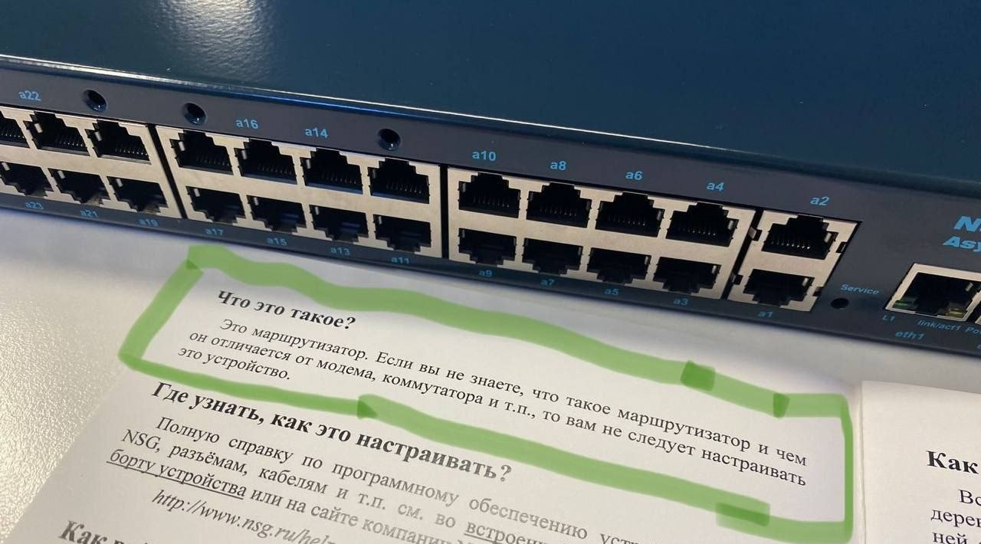
ACL
НА примере второго отдела, где нельзя пинговать никуда, кроме как во второй отдел:
ip access-list extended 111
deny ip 172.16.10.0 0.0.0.255 172.16.11.0 0.0.0.255
deny ip 172.16.10.0 0.0.0.255 172.16.12.0 0.0.0.255
deny ip 172.16.10.0 0.0.0.255 172.16.13.0 0.0.0.255
permit ip any any

Slide 7
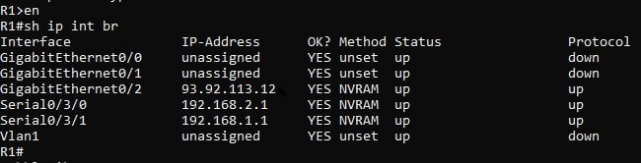
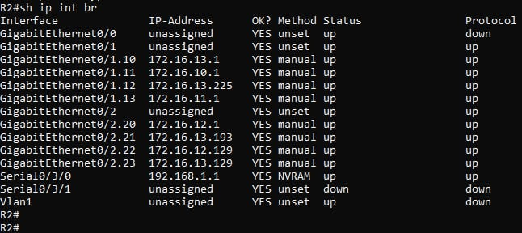
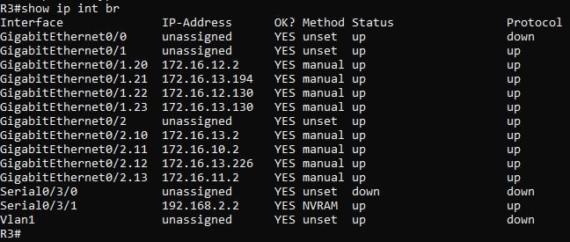
Таблицы маршрутизации

Slide 8
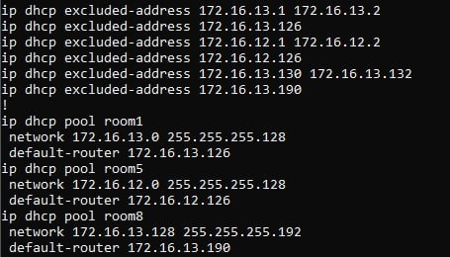
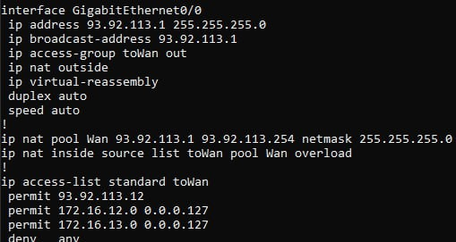
DHCP + WAN

Slide 9
R1 config (WAN)
#
R1#show run
hostname R1
!
ip dhcp excluded-address \\\
ip dhcp pool room*
!
interface GigabitEthernet0/0 ip address 93.92.113.1 255.255.255.0 ip broadcast-address 93.92.113.1 ip access-group toWan out ip nat outside ip virtual-reassembly duplex auto speed auto! interface GigabitEthernet0/1
no ip address
shutdown
duplex auto
speed auto
!
interface Serial0/0/0
ip address 192.168.1.1 255.255.255.0
ip nat inside
ip virtual-reassembly
clock rate 64000
!
interface Serial0/0/1
ip address 192.168.2.1 255.255.255.0
ip nat inside
ip virtual-reassembly
clock rate 125000
!
interface BRI0/1/0
no ip address
shutdown
!
router ospf 1
router-id 1.1.1.1
log-adjacency-changes
redistribute static metric 20 subnets
redistribute rip metric 10 metric-type 1 subnets
network 192.168.2.0 0.0.0.255 area 0
network 93.92.113.1 0.0.0.255 area 0
default-information originate
!
router rip
version 2
redistribute ospf 1 metric 1
network 192.168.1.0
network 93.92.113.1
!
ip classless
!
!
no ip http server
no ip http secure-server
ip nat pool Wan 93.92.113.1 93.92.113.254 netmask 255.255.255.0
ip nat inside source list toWan pool Wan overload
!
ip access-list standard toWan
permit 93.92.113.12
permit 172.16.12.0 0.0.0.127
permit 172.16.13.0 0.0.0.127
deny any
!

Slide 10
R2 config (RIP)
hostname R2
!
track 1 interface Serial0/0/0 line-protocol
!
!
interface GigabitEthernet0/0
no ip address
duplex auto
speed auto
!
interface GigabitEthernet0/0.20
encapsulation dot1Q 20
ip address 172.16.12.1 255.255.255.128
ip broadcast-address 172.16.12.127
ip helper-address 192.168.1.1
no snmp trap link-status
standby 5 ip 172.16.12.126
standby 5 priority 95
standby 5 preempt
standby 5 track 1 decrement 50
!
*
interface GigabitEthernet0/1
no ip address
duplex auto
speed auto
!
interface GigabitEthernet0/1.12
encapsulation dot1Q 12
ip address 172.16.13.225 255.255.255.224
ip broadcast-address 172.16.13.255
no snmp trap link-status
standby 3 ip 172.16.13.254
standby 3 priority 90
standby 3 preempt
standby 3 track 1 decrement 50
! ! *
!
interface Serial0/0/0
ip address 192.168.1.2 255.255.255.0
ip broadcast-address 192.168.1.255
!
interface Serial0/0/1
no ip address
ip broadcast-address 192.168.1.255
shutdown
!
router rip
version 2
network 172.16.0.0
network 192.168.1.0
no auto-summary
!
ip classless
ip route 0.0.0.0 0.0.0.0 Serial0/0/1
!

Slide 11
R3 config (OSPF)
hostname R3
!
!
track 1 interface Serial0/0/1 line-protocol
!
!
interface GigabitEthernet0/0
no ip address
duplex auto
speed auto
!
interface GigabitEthernet0/0.10
encapsulation dot1Q 10
ip address 172.16.13.2 255.255.255.128
ip helper-address 192.168.2.1
no snmp trap link-status
standby 1 ip 172.16.13.126
standby 1 priority 95
standby 1 preempt
standby 1 track 1 decrement 50
! *
interface GigabitEthernet0/1
no ip address
duplex auto
speed auto
!
interface GigabitEthernet0/1.21
encapsulation dot1Q 21
ip address 172.16.13.194 255.255.255.224
no snmp trap link-status
standby 6 ip 172.16.13.222
standby 6 priority 90
standby 6 preempt
standby 6 track 1 decrement 50
! * !
interface Serial0/0/0
no ip address
shutdown !
interface Serial0/0/1
ip address 192.168.2.2 255.255.255.0
!
router ospf 1
log-adjacency-changes
network 172.16.10.0 0.0.0.255 area 0
network 172.16.11.0 0.0.0.255 area 0
network 172.16.12.0 0.0.0.127 area 0
network 172.16.12.128 0.0.0.127 area 0
network 172.16.13.0 0.0.0.127 area 0
network 172.16.13.128 0.0.0.63 area 0
network 172.16.13.192 0.0.0.31 area 0
network 172.16.13.224 0.0.0.31 area 0
network 192.168.2.0 0.0.0.255 area 0

Slide 12
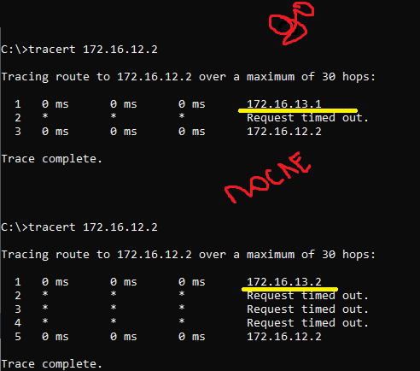
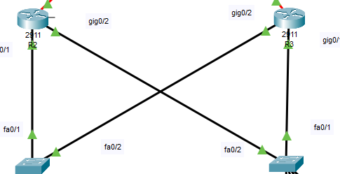
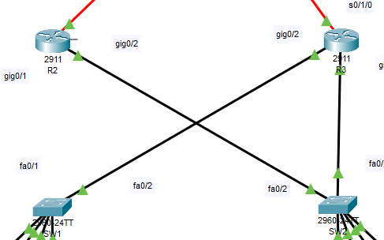
HSRP PoC

Slide 13
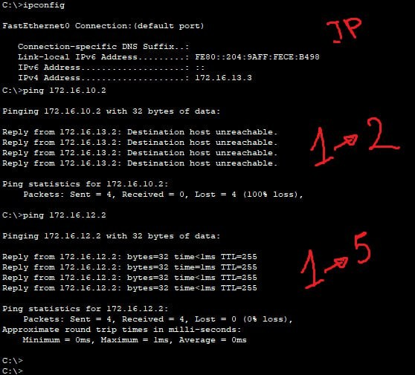
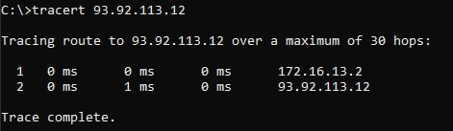
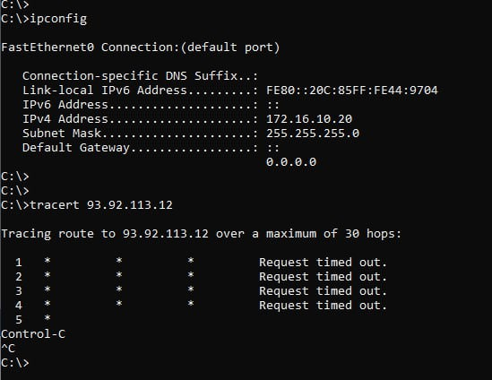
Ping + WAN PoC

Slide 14
Спасибо за Внимание!

